Slide 1
শুভেচ্ছা সবাইকে

Slide 2
পরিচিতি
শিক্ষক পরিচিতিঃ
মোঃ রবিউল ইসলাম
সহকারী শিক্ষক
চৌধুরীগাঁও উচ্চ বিদ্যালয়
০১৯১১-১৪০০১৭
শ্রেণিঃ দশম
বিষয়ঃ বাংলাদেশের ইতিহাস ও বিশ্বসভ্যতা
অধ্যায়ঃ দশম।

Slide 3
এবার একটি ভিডিও দেখি

Slide 4
ভাষা আন্দোলন

Slide 5
শিখনফল
এই পাঠ শেষে শিক্ষার্থীরা …
ভাষা আন্দোলনের পটভূমি বলতে পারবে।
ভাষা আন্দোলনের চূড়ান্ত পর্যায় বর্ণনা করতে পারবে।
শহিদ দিবস ও আন্তর্জাতিক মাতৃভাষা দিবসের গুরত্ব
বিশ্লেষণ করতে পারবে।

Slide 6
এবার আরো একটি ভিডিও দেখি

Slide 7
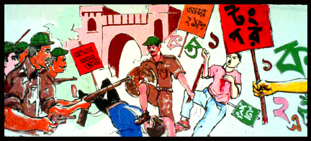
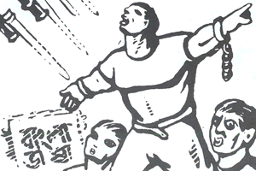
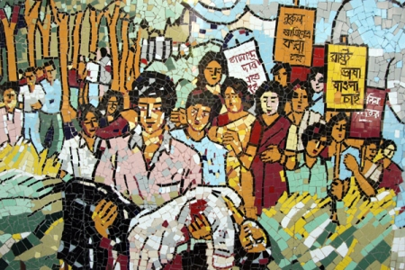
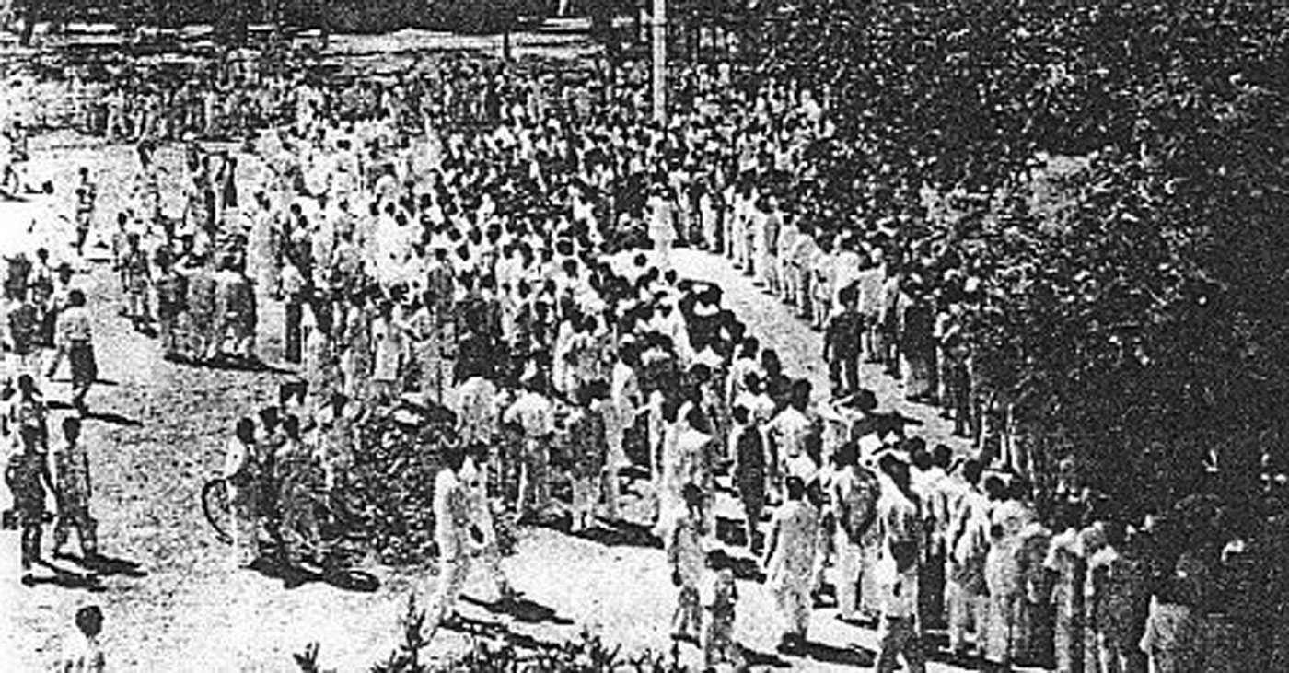
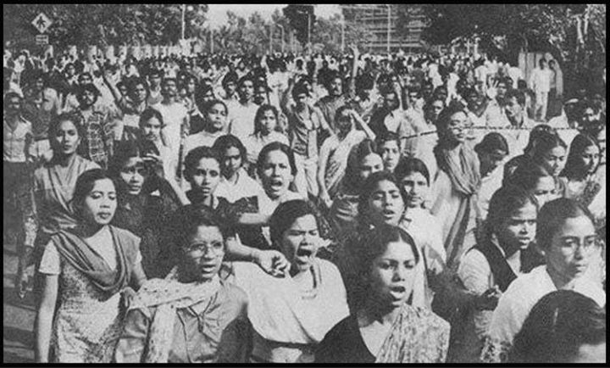
১৪৪ ধারা ভঙ্গ করে মিছিল

Slide 8
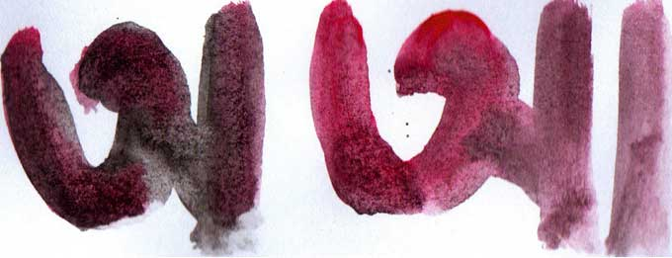

Slide 9
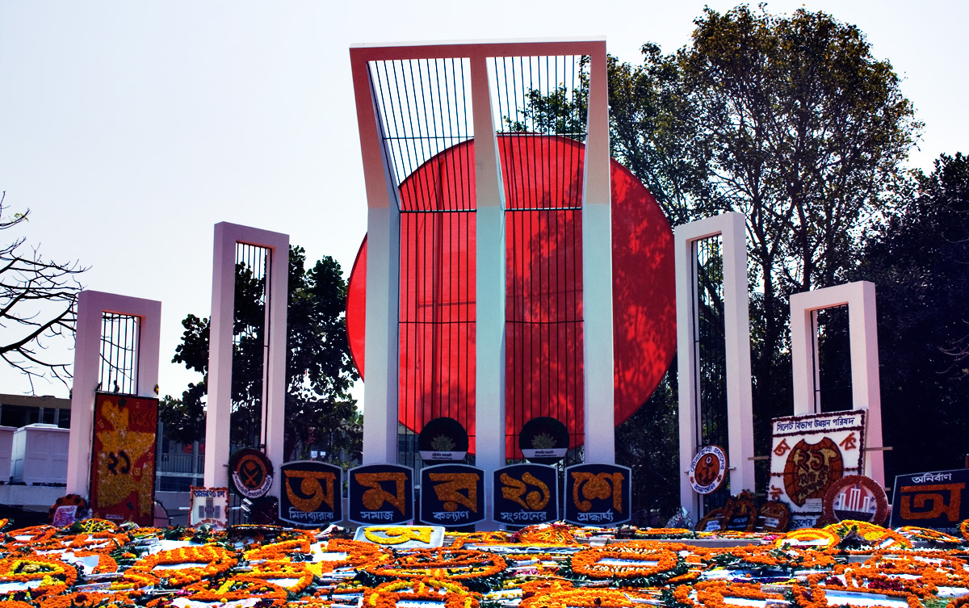
কেন্দ্রীয় শহিদ মিনার
অবস্থান- ঢাকা বিশ্ববিদ্যালয় চত্ত্বর।

Slide 10
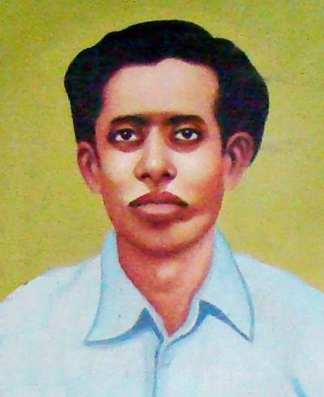
ভাষা শহীদ রফিক
৩০শে অক্টোবর ১৯২৬
মানিকগঞ্জ জেলার সিঙ্গাইর
পিতা- আবদুল লতিফ মিয়া
মাতা- রাফিজা খাতুন

Slide 11
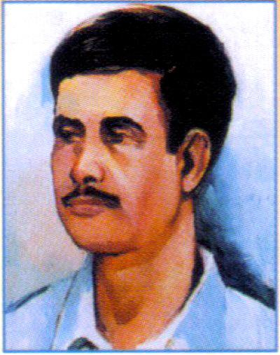
ভাষা শহীদ সালাম
১৯২৫
দাগনভুঁইঞা
পিতা- মোহাম্মদ ফাজিল মিয়া
মাতা- দৌলতের নেছা

Slide 12
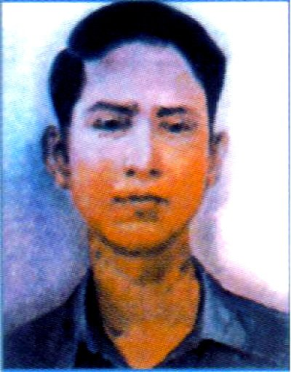
ভাষা শহীদ বরকত
১৬ই জুন ১৯২৭
ভারতের পশ্চিম বঙ্গে
পিতা- শামসুউদ্দিন

Slide 13
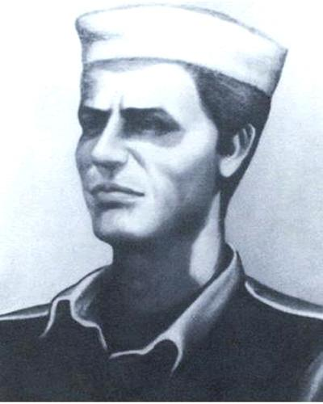
ভাষা শহীদ আব্দুল জব্বার
১০শে অক্টোবর ১৯১৯
ময়মনসিংহ জেলার গফরগাঁও
পিতা- হাছেন আলী
মাতা- সাফাতুন নেছা

Slide 14
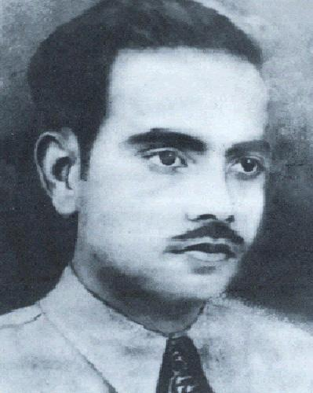
ভাষা শহীদ শফিউর রহমান
২৪শে জানুয়ারি ১৯১৮
ভারতের পশ্চিম বঙ্গে
পিতা- মৌলবী মাহবুবুর রহমান

Slide 15
আন্তর্জাতিক মাতৃভাষা দিবস
১৯৯৯ সালের ১৭ নভেম্বর
আবার একটি ভিডিও দেখি

Slide 16
দলীয় কাজ
৫টি দলে ভাগ হয়ে ভাষা শহিদের সংক্ষিপ্ত পরিচিতি লিখ।

Slide 17
মূল্যায়ন
জাতিসংঘ কত সালে ২১ ফেব্রুয়ারিকে আন্তর্জাতিক
মাতৃভাষা দিবস হিসাবে ঘোষনা করে?
ভাষা আন্দোলনের শহিদদের নাম বল?
ভাষা শহিদ রফিক এর সংক্ষিপ্ত জীবনী আলোচনা কর।
ভাষা আন্দোলনের পটভূমি ব্যাখ্যা কর।

Slide 18
বাড়ির কাজ
২১ ফেব্রুয়ারিকে আন্তর্জাতিক মাতৃভাষা দিবস হিসাবে স্বীকৃতি দেওয়া হয় কেন?

Slide 19
ধন্যবাদ

